Slide 1

ΑΣΤΙΚΟΙ ΠΟΤΑΜΟΙ
ΡΥΠΑΝΣΗ, ΔΙΑΧΕΙΡΙΣΗ, ΕΚΠΑΙΔΕΥΣΗ
ΜΙΑ ΙΣΤΟΡΙΚΗ ΕΥΡΩΠΑΪΚΗ ΔΡΑΣΗ ΤΟΥ ΔΗΜΟΥ ΤΡΙΚΚΑΙΩΝ,
ΛΙΒΑΔΕΙΑΣ ΚΑΙ ΣΚΥΔΡΑΣ
Δ. Αργυρόπουλος
Μελέτες για το περιβάλλον
ΗΜΕΡΙΔΑ «Ποταμοί της Πόλης, Ζωής Ευεργέτες: Σύγχρονες Πρακτικές Διαχείρισης», 2017
Notes:
<αριθμός>

Slide 2
ΠΕΡΙΕΧΟΜΕΝΑ ΠΑΡΟΥΣΙΑΣΗΣ
Εισαγωγή
Καταπολέμηση ρύπανσης μικρών ποταμών
Δημιουργία Εκπαιδευτικού Υλικού
<αριθμός>
Δράσεις δήμου Τρικκαίων για το Ληθαίο και τα ποτάμια πόλεων
Notes:
<αριθμός>

Slide 3
1. Εισαγωγή
Δύο Ευρωπαϊκά προγράμματα με πρωτοβουλία του
δήμου Τρικκαίων σε συνεργασία με άλλες πόλεις με ποτάμια
ΚΑΤΑΠΟΛΕΜΗΣΗ ΒΙΟΜΗΧΑΝΙΚΗΣ ΡΥΠΑΝΣΗΣ ΜΙΚΡΩΝ
ΠΟΤΑΜΩΝ ΠΟΥ ΡΕΟΥΝ ΜΕΣΑ ΑΠΟ ΠΟΛΕΙΣ
ΠΡΟΓΡΑΜΜΑ ΔΗΜΙΟΥΡΓΙΑΣ ΥΛΙΚΟΥ ΠΕΡΙΒΑΛΛΟΝΤΙΚΗΣ ΕΚΠΑΙΔΕΥΣΗΣ
<αριθμός>
Δράσεις δήμου Τρικκαίων για το Ληθαίο και τα ποτάμια πόλεων
Notes:
<αριθμός>
προετοιμασία του ΥΠΕΧΩΔΕ για την υλοποίηση του άξονα της Ιονίας Οδού
Στα πλαίσια της προετοιμασίας του ΥΠΕΧΩΔΕ για την υλοποίηση του άξονα της Ιονίας Οδού, ανατέθηκε το 2002 από τη Γενική Γραμματεία Δημοσίων Εργων, Διεύθυνση Οδικών Εργων (Δ1), η εκπόνηση Μελέτης Περιβαλλοντικής Στρατηγικής του Συνδυασμού Παραχώρησης της Ιονίας Οδού. Οπως φαίνεται κατ’ αρχήν από τον τίτλο της μελέτης, αλλά και τα περιεχόμενά της, όπως θα δειχθεί στη συνέχεια, πρόκειται για την πρώτη ουσιαστικά απόπειρα εφαρμογής Στρατηγικής Περιβαλλοντικής Εκτίμησης ενός Προγράμματος στον Ελληνικό Χώρο Αντίστοιχη μελέτη έγινε και για τον αυτοκινητόδρομο Πελοποννήσου, που δεν θα αναφερθεί στην παρούσα παρουσίαση.
Ευρωπαϊκή Οδηγία
Αν και οι στόχοι της υπηρεσίας, όπως φαίνεται από τις σχετικές προδιαγραφές εκπόνησης, δεν ήταν καθαρά η Στρατηγική Περιβαλλοντική Εκτίμηση ενός Προγράμματος με τελικό στόχο τη λήψη απόφασης σε ανώτερο ιεραρχικό επίπεδο για την υλοποίηση ή μη του έργου, αλλά κυρίως η εξασφάλιση της προστασίας του Περιβάλλοντος κατά τη διάρκεια κατασκευής του προγράμματος με το σύστημα παραχώρησης, ελήφθησαν υπόψη και οι απαιτήσεις της Ευρωπαϊκής Νομοθεσίας, έτσι το τελικό αποτέλεσμα της μελέτης ικανοποιεί πολλούς από τους στόχους της σχετικής οδηγίας ενώ χρησιμοποιεί τις σχετικές μεθοδολογίες ανάλυσης της οδηγίας καθώς και των υποστηρικτικών αναφορών της βιβλιογραφίας.

Slide 4
2. Καταπολέμηση Βιομηχανικής Ρύπανσης Μικρών Ποταμών που ρέουν μέσα από Πόλεις
Πρόγραμμα του Συμβουλίου Ευρωπαϊκών Δήμων και Περιφερειών
Πρωτοβουλία της Δημοτικής Επιχείρισης Κοινωνικής Ανάπτυξης (ΔΕΚΑ) Τρικάλων με ευθύνη του προέδρου Η. Ευαγγέλου, του διευθυντή Γ. Χαρίση και συντονιστές τον Σωτήρη Παιάνα και Μαρίνα Παπαστεργίου
  δήμος Λιβαδειάς και Σκύδρας
  Δήμος Vigo Ισπανίας
  Επαρχία Βόρειας Ολλανδίας
    Σύμβουλοι: Δ. Αργυρόπουλος, Μ. Δασενάκης
Εκπόνηση 1993-1994
<αριθμός>
Δράσεις δήμου Τρικκαίων για το Ληθαίο και τα ποτάμια πόλεων
Notes:
<αριθμός>
Βασικοί στόχοι της ΜΠΣ
Βασικοί στόχοι της ΜΠΣ ήταν ο ορισμός των γενικών περιβαλλοντικών απαιτήσεων, περιορισμών και δεικτών (αλλά και των διαδικασιών και μέσων παρακολούθησης και εφαρμογής) για την προστασία του περιβάλλοντος, τους οποίους θα έπρεπε να σεβαστούν οι υποψήφιοι ανάδοχοι κατασκευής του έργου του άξονα της Ιονίας οδού.
Επίσης στόχος της μελέτης ήταν και ο καθορισμός των αποδεκτών ορίων επιπτώσεων στο περιβάλλον από το έργο. Συνεπώς, από την πρώτη στιγμή, οι όροι εκπόνησης της μελέτης αναφερόντουσαν σε περιβαλλοντικούς δείκτες (environmental indicators) και σε αποδεκτά όρια επιπτώσεων. Ταυτόχρονα ο στόχος αφορούσε τις περιβαλλοντικές απαιτήσεις (του κυρίου του έργου) σε ένα διάδρομο (corridor), όπου θα μπορούσαν να κινηθούν οι διάφορες εναλλακτικές λύσεις των υποψηφίων αναδόχων.
Ειδικότερα, στόχοι της μελέτης ήταν η διαμόρφωση μιας Γενικής Στρατηγικής του άξονα της Ιονίας οδού όσον αφορά την προστασία του περιβάλλοντος, που θα εφαρμοζόταν σε όλα τα τμήματα του άξονα και θα ήταν γνωστή εξ αρχής στους υποψηφίους αναδόχους της τελικής φάσης του διαγωνισμού. Ταυτόχρονα η μελέτη θα έπρεπε να διερευνήσει τις επιπτώσεις του άξονα στις κυριότερες περιβαλλοντικές παραμέτρους και να περιγράψει συνοπτικά το πλαίσιο μέτρων αντιμετώπισης. Σύμφωνα με τους όρους εκπόνησης, η μελέτη θα έπρεπε να διαμορφώσει τη Γενική Στρατηγική λαμβάνοντας υπόψη της και τη μεθοδολογία που αναφέρεται στο Εγχειρίδιο Στρατηγικής Περιβαλλοντικής Εκτίμησης Εργων Υποδομής στις Μεταφορές της ΕΕ

Slide 5
2.1 Δράσεις προγράμματος
1. Επισκέψεις και αναγνώριση προβλημάτων στις πόλεις του προγράμματος
2. Ανάπτυξη Μεθοδολογίας
3. Ανάπτυξη Λογισμικού
4. Ευαισθητοποίηση Κοινής Γνώμης
5. Καταγραφή Μεθόδων Επεξεργασίας Βιομηχανικών Αποβλήτων
<αριθμός>
Δράσεις δήμου Τρικκαίων για το Ληθαίο και τα ποτάμια πόλεων
Notes:
<αριθμός>
Βασικοί στόχοι της ΜΠΣ
Βασικοί στόχοι της ΜΠΣ ήταν ο ορισμός των γενικών περιβαλλοντικών απαιτήσεων, περιορισμών και δεικτών (αλλά και των διαδικασιών και μέσων παρακολούθησης και εφαρμογής) για την προστασία του περιβάλλοντος, τους οποίους θα έπρεπε να σεβαστούν οι υποψήφιοι ανάδοχοι κατασκευής του έργου του άξονα της Ιονίας οδού.
Επίσης στόχος της μελέτης ήταν και ο καθορισμός των αποδεκτών ορίων επιπτώσεων στο περιβάλλον από το έργο. Συνεπώς, από την πρώτη στιγμή, οι όροι εκπόνησης της μελέτης αναφερόντουσαν σε περιβαλλοντικούς δείκτες (environmental indicators) και σε αποδεκτά όρια επιπτώσεων. Ταυτόχρονα ο στόχος αφορούσε τις περιβαλλοντικές απαιτήσεις (του κυρίου του έργου) σε ένα διάδρομο (corridor), όπου θα μπορούσαν να κινηθούν οι διάφορες εναλλακτικές λύσεις των υποψηφίων αναδόχων.
Ειδικότερα, στόχοι της μελέτης ήταν η διαμόρφωση μιας Γενικής Στρατηγικής του άξονα της Ιονίας οδού όσον αφορά την προστασία του περιβάλλοντος, που θα εφαρμοζόταν σε όλα τα τμήματα του άξονα και θα ήταν γνωστή εξ αρχής στους υποψηφίους αναδόχους της τελικής φάσης του διαγωνισμού. Ταυτόχρονα η μελέτη θα έπρεπε να διερευνήσει τις επιπτώσεις του άξονα στις κυριότερες περιβαλλοντικές παραμέτρους και να περιγράψει συνοπτικά το πλαίσιο μέτρων αντιμετώπισης. Σύμφωνα με τους όρους εκπόνησης, η μελέτη θα έπρεπε να διαμορφώσει τη Γενική Στρατηγική λαμβάνοντας υπόψη της και τη μεθοδολογία που αναφέρεται στο Εγχειρίδιο Στρατηγικής Περιβαλλοντικής Εκτίμησης Εργων Υποδομής στις Μεταφορές της ΕΕ

Slide 6
2.2 Αποτελέσματα προγράμματος
Καταγραφή υφιστάμενης κατάστασης ρύπανσης των ποταμών με εστίαση στη βιομηχανική ρύπανση
Καταγραφή επιπέδου εφαρμοζόμενης διαχείρισης
Ανάπτυξη μεθοδολογίας διαχείρισης ποιότητας ποταμών
  Πρόταση μέτρων ανά δήμο
  Ανάπτυξη Λογισμικού διαχείρισης για χρήση από τους δήμους
  Συμμετοχή του κοινού
Διαβούλευση-ευαισθητοποίηση κοινής γνώμης
  Παρουσιάσεις αποτελεσμάτων μέσω του τύπου και σε ανοικτές συναντήσεις σε κάθε μια πόλη
<αριθμός>
Δράσεις δήμου Τρικκαίων για το Ληθαίο και τα ποτάμια πόλεων
Notes:
<αριθμός>
Βασικοί στόχοι της ΜΠΣ
Βασικοί στόχοι της ΜΠΣ ήταν ο ορισμός των γενικών περιβαλλοντικών απαιτήσεων, περιορισμών και δεικτών (αλλά και των διαδικασιών και μέσων παρακολούθησης και εφαρμογής) για την προστασία του περιβάλλοντος, τους οποίους θα έπρεπε να σεβαστούν οι υποψήφιοι ανάδοχοι κατασκευής του έργου του άξονα της Ιονίας οδού.
Επίσης στόχος της μελέτης ήταν και ο καθορισμός των αποδεκτών ορίων επιπτώσεων στο περιβάλλον από το έργο. Συνεπώς, από την πρώτη στιγμή, οι όροι εκπόνησης της μελέτης αναφερόντουσαν σε περιβαλλοντικούς δείκτες (environmental indicators) και σε αποδεκτά όρια επιπτώσεων. Ταυτόχρονα ο στόχος αφορούσε τις περιβαλλοντικές απαιτήσεις (του κυρίου του έργου) σε ένα διάδρομο (corridor), όπου θα μπορούσαν να κινηθούν οι διάφορες εναλλακτικές λύσεις των υποψηφίων αναδόχων.
Ειδικότερα, στόχοι της μελέτης ήταν η διαμόρφωση μιας Γενικής Στρατηγικής του άξονα της Ιονίας οδού όσον αφορά την προστασία του περιβάλλοντος, που θα εφαρμοζόταν σε όλα τα τμήματα του άξονα και θα ήταν γνωστή εξ αρχής στους υποψηφίους αναδόχους της τελικής φάσης του διαγωνισμού. Ταυτόχρονα η μελέτη θα έπρεπε να διερευνήσει τις επιπτώσεις του άξονα στις κυριότερες περιβαλλοντικές παραμέτρους και να περιγράψει συνοπτικά το πλαίσιο μέτρων αντιμετώπισης. Σύμφωνα με τους όρους εκπόνησης, η μελέτη θα έπρεπε να διαμορφώσει τη Γενική Στρατηγική λαμβάνοντας υπόψη της και τη μεθοδολογία που αναφέρεται στο Εγχειρίδιο Στρατηγικής Περιβαλλοντικής Εκτίμησης Εργων Υποδομής στις Μεταφορές της ΕΕ

Slide 7
2.2 Πρόταση μέτρων ανά δήμο
Α/Α | ΜΕΤΡΑ ΔΙΑΧΕΙΡΙΣΗΣ | ΤΡΙΚΑΛΑ | ΛΙΒΑΔΕΙΑ | ΣΚΥΔΡΑ | VIGO | N. HOLLAND
1 | ΑΝΑΓΝΩΡΙΣΤΙΚΗ ΜΕΛΕΤΗ |  |  | 
2 | ΚΑΘΟΡΙΣΜΟΣ ΧΡΗΣΕΩΝ ΝΕΡΩΝ |   |   |   | 
3 | ΔΙΑΧΕΙΡΙΣΗ ΕΙΣΑΓΩΜΕΝΗΣ ΡΥΠΑΝΣΗΣ |  |  |    |  | 
4 | ΕΓΚΑΤΑΣΤΑΣΗ ΔΙΚΤΥΟΥ ΠΑΡΑΚΟΛΟΥΘΗΣΗΣ ΠΟΙΟΤΗΤΑΣ ΝΕΡΩΝ |   |   |   
5 | ΔΙΚΤΥΟ ΠΑΡΑΚΟΛΟΥΘΗΣΗΣ ΕΚΠΟΜΠΩΝ |    |    |    |    | 
6 | ΟΡΓΑΝΩΣΗ ΤΟΠΙΚΟΥ-ΔΗΜΟΤΙΚΟΥ ΓΡΑΦΕΙΟΥ ΠΕΡΙΒΑΛΛΟΝΤΟΣ |    |    |    | 
7 | ΧΡΗΣΗ ΕΞΕΛΙΓΜΕΝΟΥ ΛΟΓΙΣΜΙΚΟΥ ΕΚΤΙΜΗΣΗΣ ΠΡΟΒΛΗΜΑΤΩΝ ΠΟΙΟΤΗΤΑΣ |    |    |    |    |   
8 | ΕΠΙΛΥΣΗ ΝΟΜΟΘΕΤΙΚΩΝ-ΘΕΣΜΙΚΩΝ-ΟΙΚΟΝΟΜΙΚΩΝ ΘΕΜΑΤΩΝ |    |    |    |   | 
<αριθμός>

Slide 8
3. Πρόγραμμα Δημιουργίας Εκπαιδευτικού Υλικού
Τίτλος προγράμματος: Η ΡΥΠΑΝΣΗ ΤΩΝ ΠΟΤΑΜΩΝ ΚΑΙ Η ΑΝΤΙΜΕΤΩΠΙΣΗ ΤΗΣ
ΠΡΟΓΡΑΜΜΑ ΣΥΓΧΡΗΜΑΤΟΔΟΤΟΥΜΕΝΟ 50% ΑΠΟ ΕΠΙΤΡΟΠΗ ΕΥΡΩΠΑΙΚΗΣ ΕΝΩΣΗΣ DG XI C4 ENVIRONMENT AND EDUCATION
  ΔΕΚΑ ΤΡΙΚΑΛΩΝ, ΕΛΛΑΔΑ
  DELFT HYDRAULICS LABORATORY, ΟΛΛΑΝΔΙΑ
  ΔΗΜΟΣ VIGO, ΙΣΠΑΝΙΑ
    Σύμβουλοι Δ. Αργυρόπουλος, Μ. Δασενάκης
<αριθμός>
Δράσεις δήμου Τρικκαίων για το Ληθαίο και τα ποτάμια πόλεων

Slide 9
3.1. Αποτελέσματα προγράμματος Δημιουργίας Εκπαιδευτικού Υλικού
Δημιουργία εκπαιδευτικού λογισμικού RIVMAN, RIVTEST
  J. VanGils, DELFT
  Δ. Αργυρόπουλος
Συγγραφή εκπαιδευτικού βιβλίου
Η ΡΥΠΑΝΣΗ ΤΩΝ ΠΟΤΑΜΩΝ ΚΑΙ Η ΑΝΤΙΜΕΤΩΠΙΣΗ ΤΟΥΣ
  Δ. Αργυρόπουλος, Σύμβουλος Μηχανικός Περιβάλλοντος
  Μ. Δασενάκης, Χημικός, Επ. Καθ. Περιβαλλοντικής Χημείας Πανεπιστημίου Αθήνας
  Jos Van Gils, Ειδικό σε θέματα ποιότητας Νερών από το Delft Hydraulics
  Jesus David Rodriguez, Χημικό Μηχανικό στο δήμο Vigo Ισπανίας.
  Σ. Παιάνας, Φυσικός από τη ΔΕΚΑ Τρικάλων
Παραγωγή εκπαιδευτικού Video
Πειραματική διδασκαλία του υλικού σε 2 Δημοτικά των Τρικάλων
Παρουσίαση στο κοινό
<αριθμός>

Slide 10
3.2 Εκπαιδευτικό Βιβλίο: Η ρύπανση των ποταμών και η αντιμετώπισή της
ΜΕΡΟΣ ΠΡΩΤΟ (Ι) ΤΑ ΠΟΤΑΜΙΑ 1. ΕΙΣΑΓΩΓΗ 2. ΓΕΝΙΚΑ ΧΑΡΑΚΤΗΡΙΣΤΙΚΑ 3. ΥΔΡΟΛΟΓΙΚΟΣ ΚΥΚΛΟΣ 4. ΧΗΜΕΙΑ ΝΕΡΩΝ 5. ΒΙΟΛΟΓΙΑ ΝΕΡΩΝ ΜΕΡΟΣ ΔΕΥΤΕΡΟ (ΙΙ) Η ΡΥΠΑΝΣΗ 6. ΟΡΙΣΜΟΣ, ΕΙΔΗ ΡΥΠΑΝΣΗΣ, ΠΑΡΑΜΕΤΡΟΙ 7. ΠΗΓΕΣ ΡΥΠΑΝΣΗΣ 8. ΠΟΙΟΤΗΤΑ ΝΕΡΩΝ 9. ΟΡΙΑ ΕΚΠΟΜΠΗΣ | ΜΕΡΟΣ ΤΡΙΤΟ (ΙΙΙ) Η ΑΝΤΙΜΕΤΩΠΙΣΗ ΤΗΣ ΡΥΠΑΝΣΗΣ 10. ΔΙΑΧΕΙΡΙΣΗ ΠΟΙΟΤΗΤΑΣ ΝΕΡΩΝ 10.1 ΓΕΝΙΚΕΣ ΑΡΧΕΣ 10.2 ΜΕΘΟΔΟΣ-ΠΑΡΑΜΕΤΡΟΙ 10.3 ΕΡΓΑΛΕΙΑ ΔΙΑΧΕΙΡΙΣΗΣ- ΜΟΝΤΕΛΑ 11. ΕΠΕΜΒΑΣΕΙΣ ΣΤΙΣ ΠΗΓΕΣ ΡΥΠΑΝΣΗΣ 12. ΕΠΕΜΒΑΣΕΙΣ ΣΤΟΝ ΑΠΟΔΕΚΤΗ 13. ΕΠΕΜΒΑΣΕΙΣ ΣΤΗ ΝΟΜΟΘΕΣΙΑ 14. ΠΑΡΑΚΟΛΟΥΘΗΣΗ ΤΩΝ ΠΗΓΩΝ ΡΥΠΑΝΣΗΣ 15. ΠΑΡΑΚΟΛΟΥΘΗΣΗ ΤΗΣ ΠΟΙΟΤΗΤΑΣ ΤΩΝ ΝΕΡΩΝ ΤΩΝ ΠΟΤΑΜΙΩΝ 16. ΣΥΜΜΕΤΟΧΗ ΤΟΥ ΚΟΙΝΟΥ ΚΑΙ ΕΝΗΜΕΡΩΜΕΝΩΝ ΠΟΛΙΤΩΝ
<αριθμός>

Slide 11
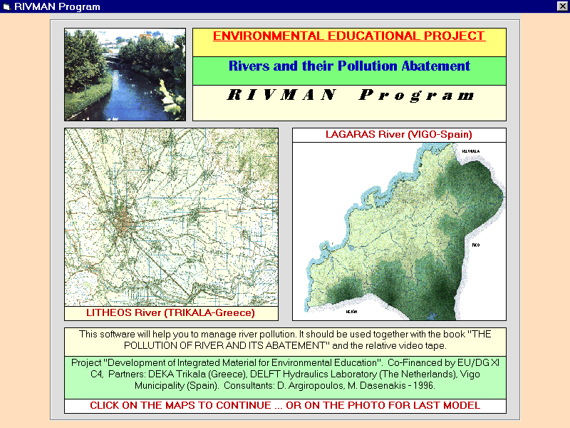
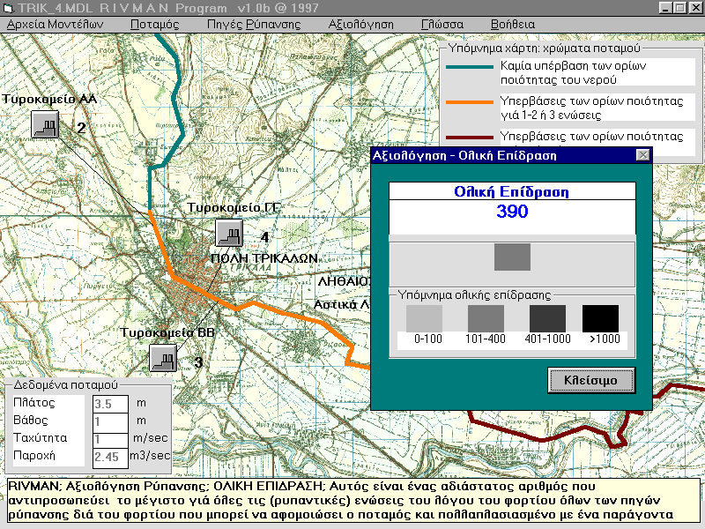
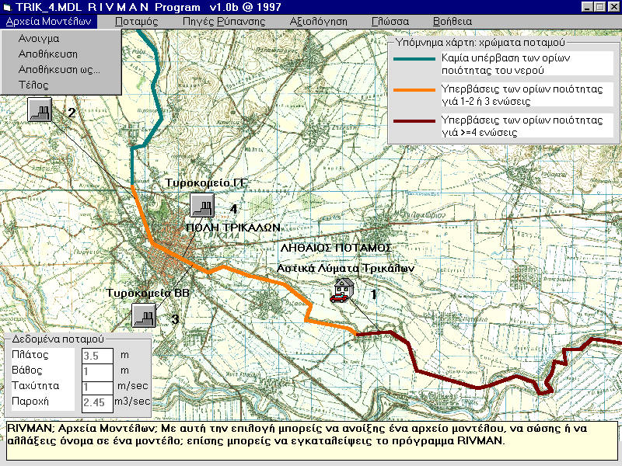
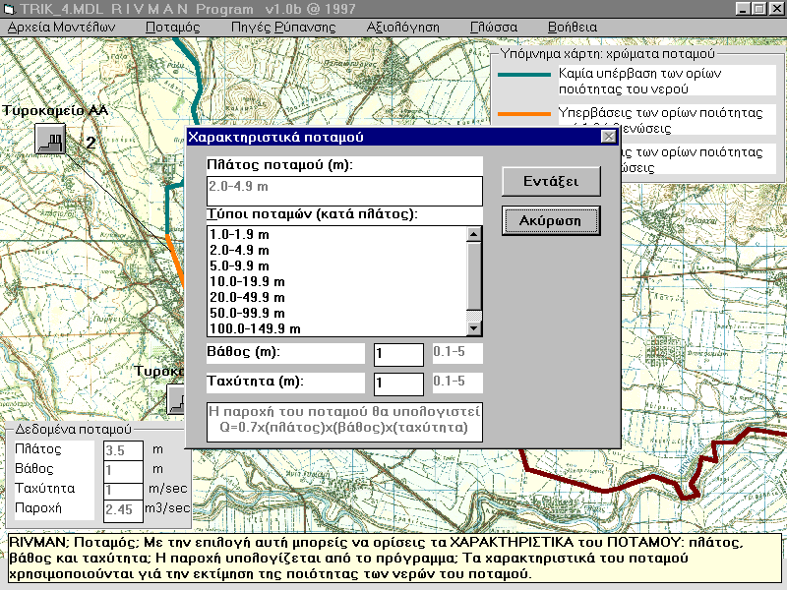
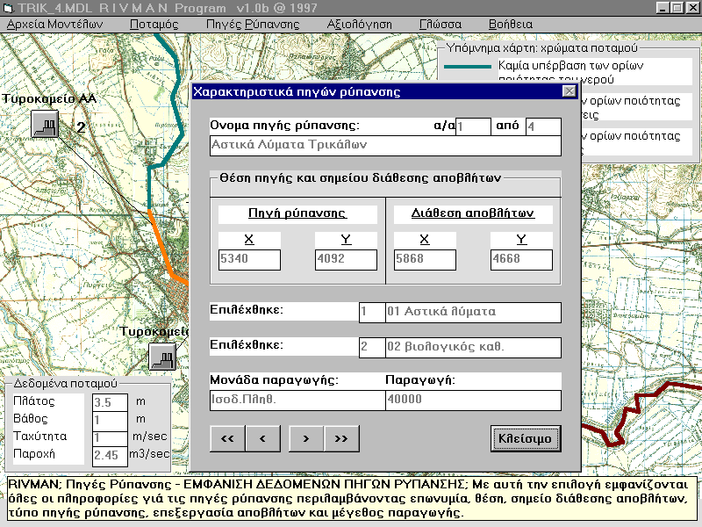
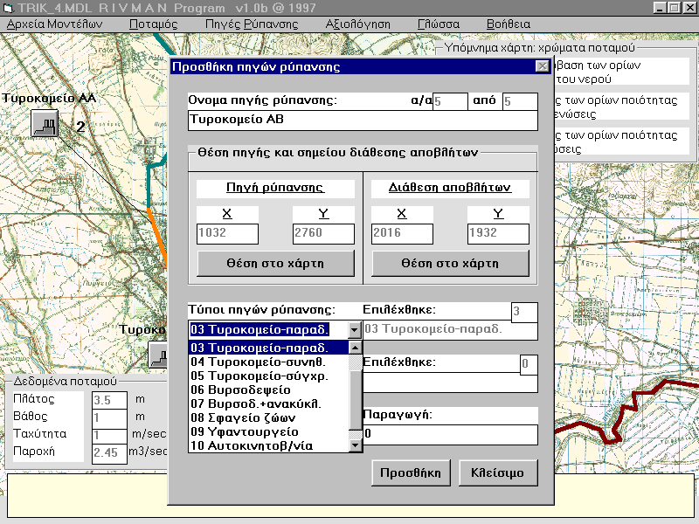
3.3 Εκπαιδευτικό Λογισμικό: RIVMAN
<αριθμός>

Slide 12
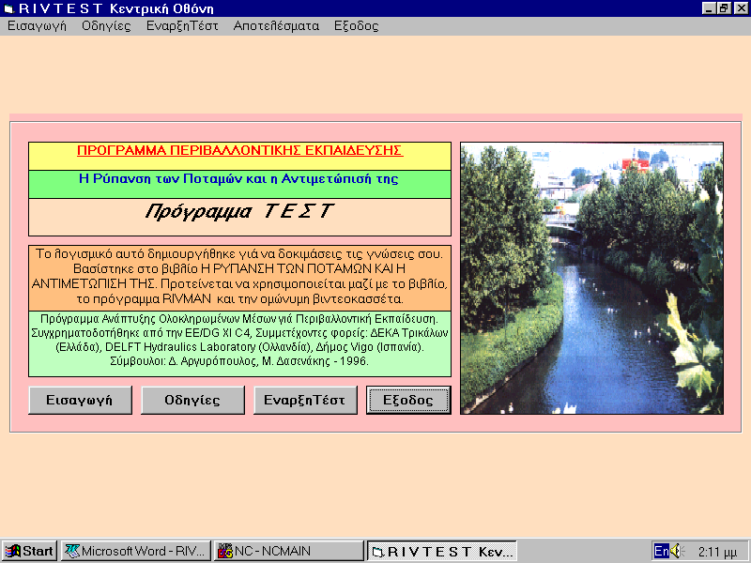
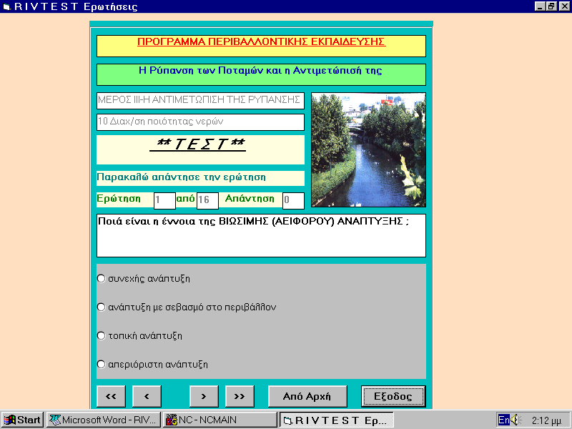
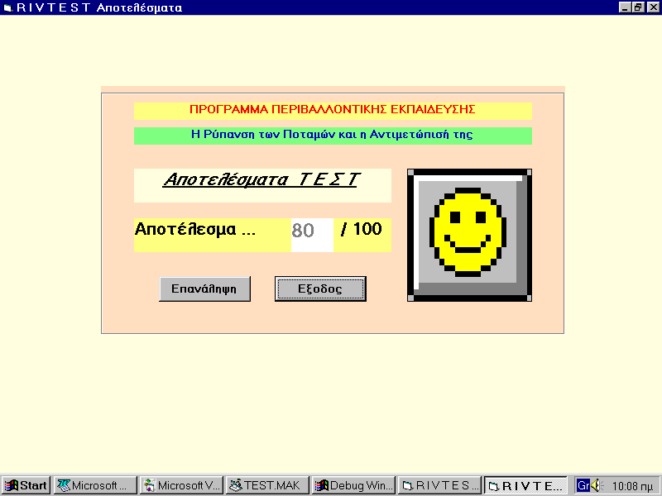
3.4 Εκπαιδευτικό Λογισμικό: RIVTEST
<αριθμός>

